Slide 1
Sistema Computacionais e Segurança
Tema: Como um programa é executado internamente no computador?
Pedro Henrique Pereira da Silva - 824224330
João Pedro Silva Santos - 824222452
Kamilly Melissa - 82513794
Pedro Henrique Carvalho - 824211592
Henry Gava - 825122158

Slide 2
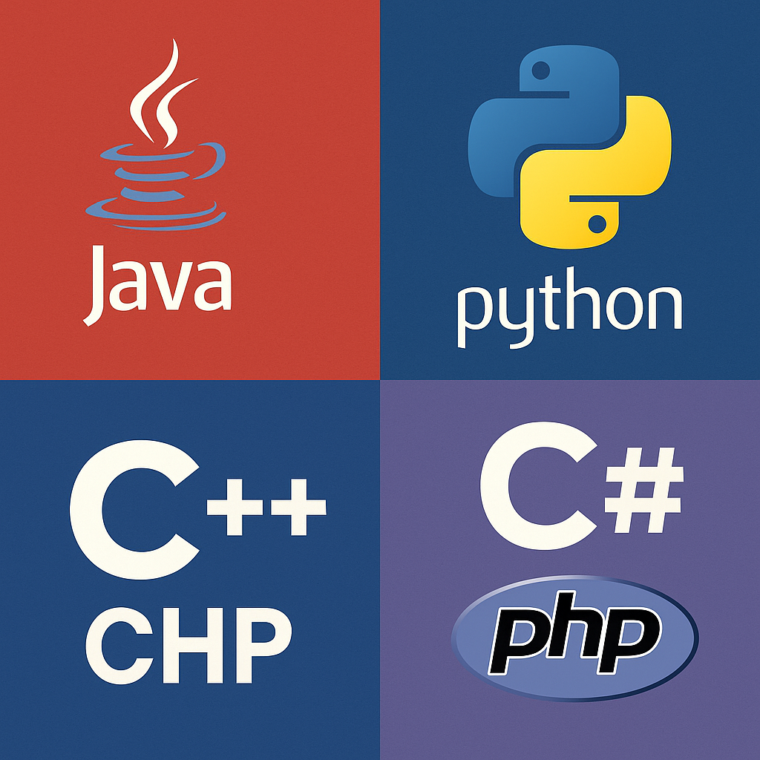
Etapas da Execução de um Programa
1. Escrita do Código Fonte
O processo começa com o programador escrevendo o código em uma linguagem de alto nível, como Python, Java ou C++. Esse código é legível para humanos, mas não pode ser diretamente executado pelo computador.

Slide 3
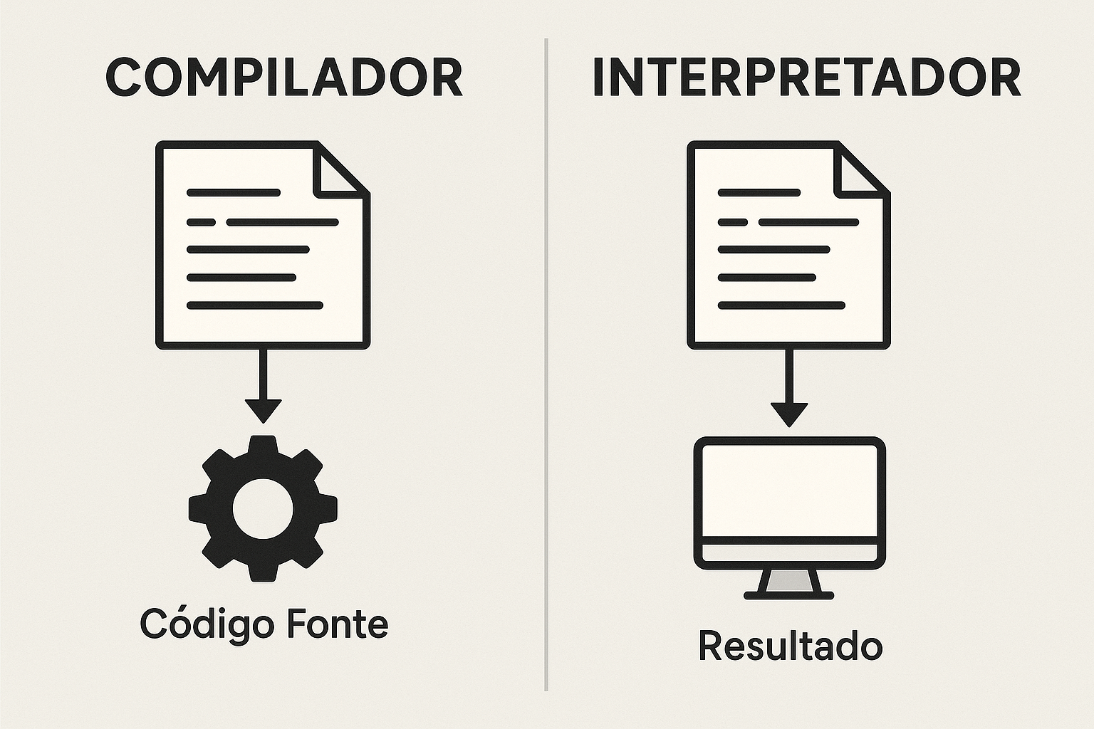
Compilação ou Interpretação
Dependendo da linguagem, o código fonte é convertido para um formato que o computador possa entender:
Compilação: O código é transformado em um arquivo executável (por exemplo, .exe ou .out).
Interpretação: O código é executado linha por linha por um interpretador.

Slide 4

Carregamento na Memória
O sistema operacional carrega o arquivo executável na memória RAM. Isso envolve:
Alocar espaço para o programa.
Copiar as instruções e dados necessários.
Preparar a pilha de execução e inicializar registradores.

Slide 5
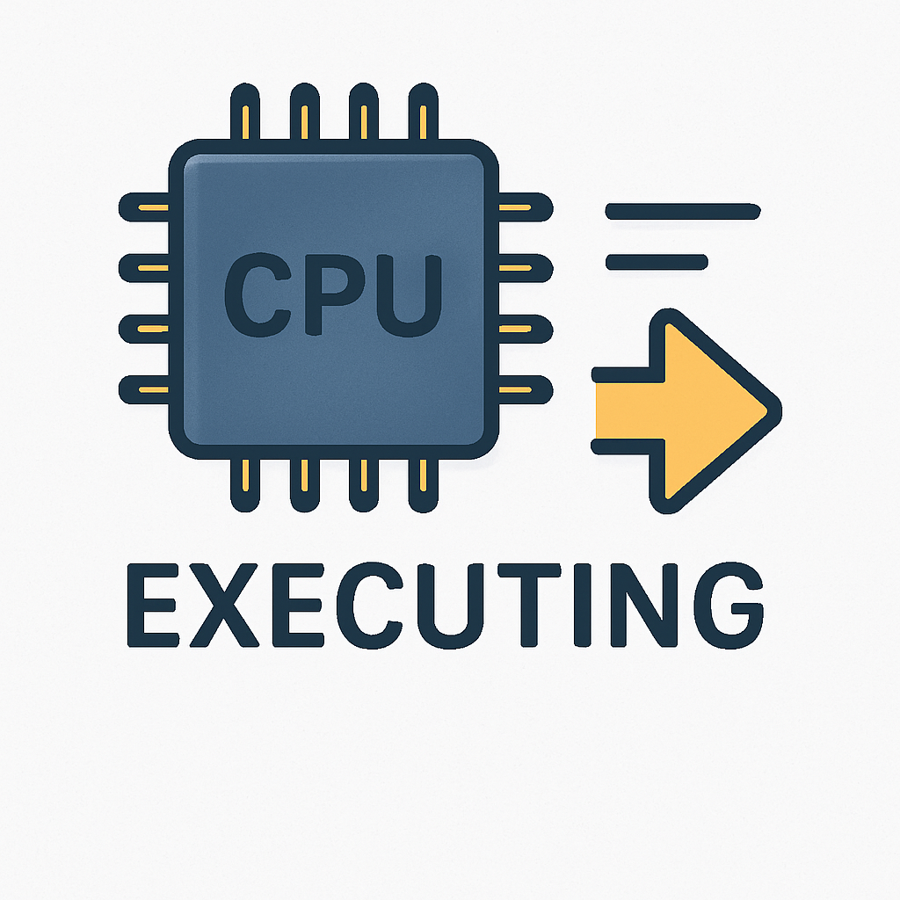
Execução pela CPU
Busca (Fetch): Recupera a próxima instrução da memória.
Decodificação (Decode): Interpreta a instrução.
Execução (Execute): Realiza a operação solicitada.
Armazenamento (Store): Salva o resultado, se necessário.
Esse ciclo se repete continuamente até que o programa termine .

Slide 6
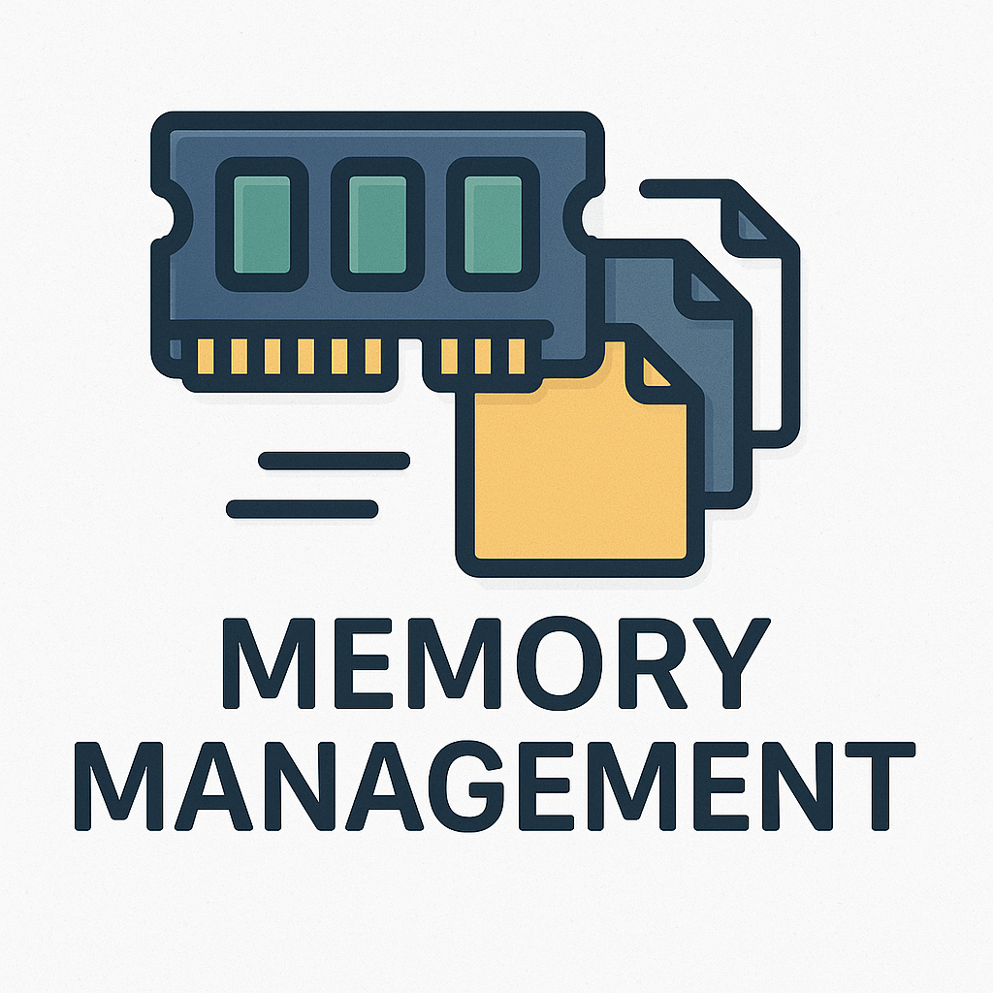
Gerenciamento de Memória
Durante a execução, o sistema operacional gerencia a memória do programa, utilizando técnicas como:
Memória virtual: Permite que programas usem mais memória do que fisicamente disponível, utilizando o disco rígido como extensão da RAM .
Segmentação e paginação: Organiza a memória em blocos para facilitar o acesso e a proteção dos dados .

Slide 7
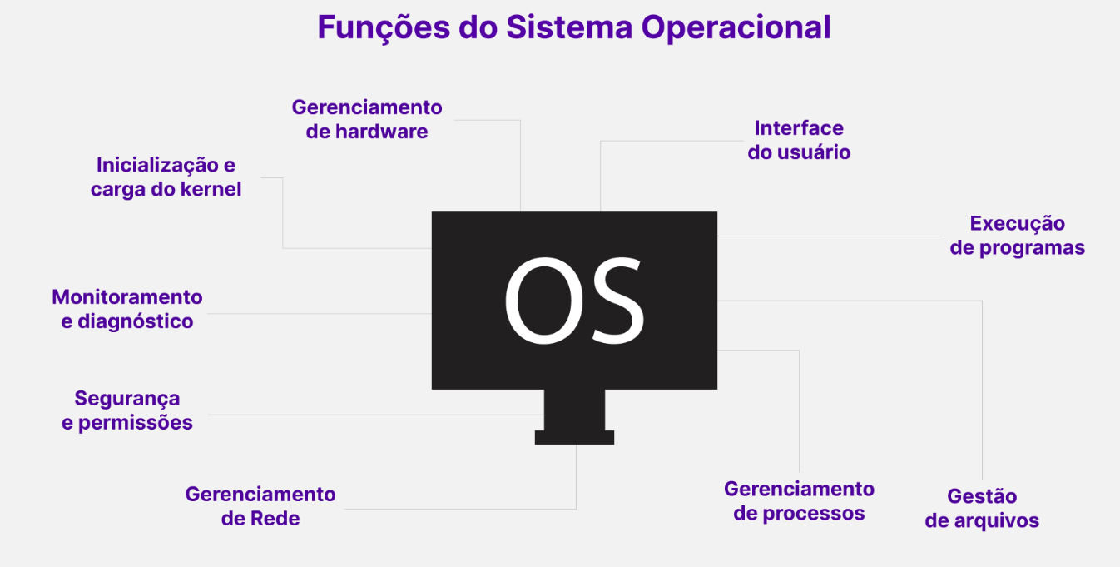
Interação com o Sistema Operacional
Quando o programa precisa realizar operações que exigem acesso ao hardware (como ler um arquivo ou acessar a rede), ele faz chamadas de sistema. Essas chamadas transferem o controle para o núcleo do sistema operacional, que executa a operação e retorna o controle ao programa .

Slide 8
Referências Bibliográficas
Andrew S.; BOS, Herbert. Sistemas operacionais modernos. São Paulo: Pearson, 2015.
William Stallings , Organização e arquitetura de computadores: projetando para desempenho. São Paulo: Pearson, 2016.
SILBERSCHATZ, Abraham; GALVIN, Peter B.; GAGNE, Greg. Fundamentos de sistemas operacionais. Rio de Janeiro: LTC, 2019.
Alfred V.; LAM, Monica S.; SETHI, Ravi; ULLMAN, Jeffrey D. Compiladores: princípios, técnicas e ferramentas. São Paulo: Pearson, 2008.
Marcos Mazzocchi, Marcos. Arquitetura de computadores: dos fundamentos à programação em linguagem de montagem.São Paulo, Érica, 2011.

